Slide 1
Velkommen til FVU Digital
Velkommen til FVU Digital for Ældre Sagen - et kursus designet til at styrke dine digitale færdigheder. Hos AOF skaber vi trygge læringsmiljøer for alle, uanset udgangspunkt og kundskaber.

Slide 2
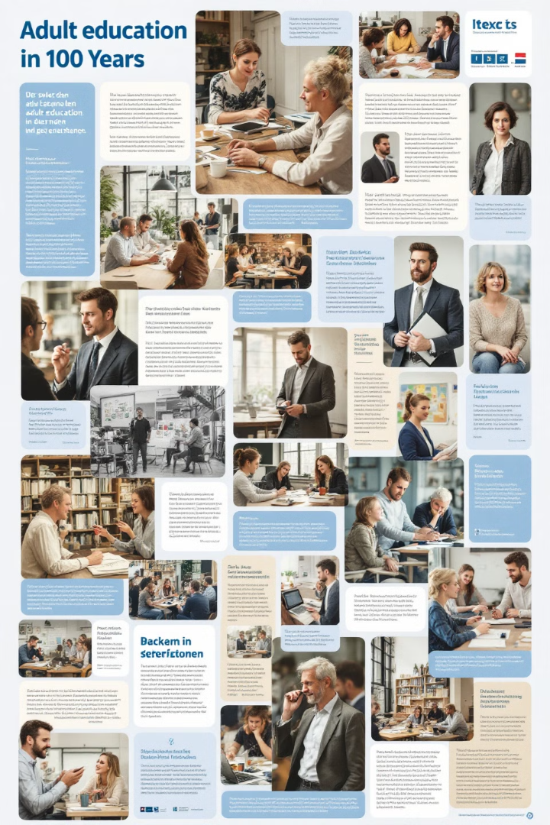
Om AOF
Danmarks største udbyder
Over 100 års erfaring
AOF er landets førende inden for voksenuddannelse.
Vi har en lang tradition for at undervise og uddanne voksne.
Fokus på tryghed
Vi skaber et miljø, hvor alle kan lære og udvikle sig.

Slide 3
Hvorfor FVU Digital?
Digitalisering af samfundet
Praktiske færdigheder
Tilpasset aldersgruppen
Flere services bliver digitale. Det er vigtigt at kunne navigere i den digitale Verden på mobile enheder
Kurset giver dig konkrete værktøjer til at håndtere hverdagens digitale udfordringer.
Indholdet er skræddersyet til ældre, der ønsker at forbedre deres digitale kompetencer.

Slide 4
Kursusforløb
8 kursus gange
Alsidige emner
Vi mødes over 8 dage for at dække emnerne i undervisningsplanen.
Fra digital sikkerhed til sociale medier og offentlige hjemmesider.
Praktiske øvelser
Repetition
Vi fokuserer på dagligdags digitale opgaver og udfordringer.
Vi slutter af med opsamling for at sikre, at alle er med.

Slide 5
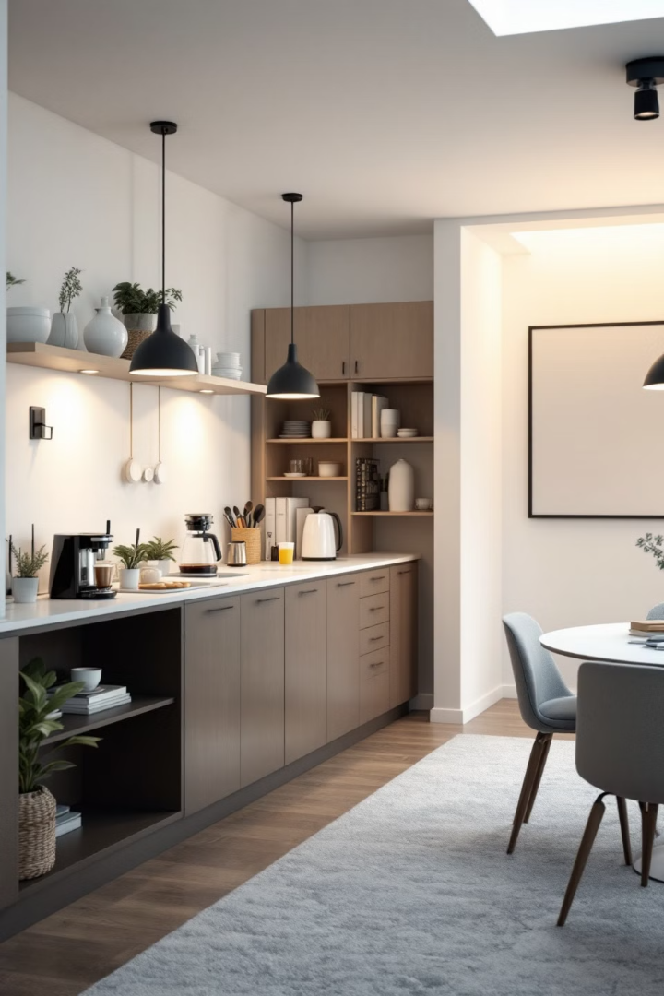
Praktiske oplysninger
Medbring Ipad/mobil
Pauser
Tag gerne din egen IPad eller din mobile enhed med. Vi underviser i brug af både Apple og Android enheder.
Der holdes pause hver time og en længere kaffepause midtvejs.
Kursusplatform
Spørg løs
Find dine materialer og oversigter på: www.aof-digital.dk NB: Udlevering af guide..
Alle spørgsmål er velkommen. Vi er her for at hjælpe.

Slide 6
Kompetenceafklaring
Vurder dig selv
Du udfylder “Min digitale tjekliste” og se hvilke færdigheder du allerede har og hvilke du skal arbejde med.
Uformel samtale
Vi taler om dine digitale vaner og erfaringer. Samtaleguiden laves i fællesskab
Niveauplacering
En enkel vurdering af dine nuværende digitale kompetencer. Trinplaceringen laves individuelt
Trinplacering
Du placeres på det rigtige trin for optimal læring og de øvelser du skal arbejde med på kurset.

Slide 7
IT spørgehjørne
Daglig hjælp
Personlig vejledning
De sidste 15 minutter hver dag er afsat til konkrete IT spørgsmål
Få hjælp til dine specifikke digitale udfordringer.
Forberedelse
Hjemmearbejde
Overvej gerne dine spørgsmål på forhånd.
Øv dig hjemme og bliv bedre funderet i det digitale

Slide 8
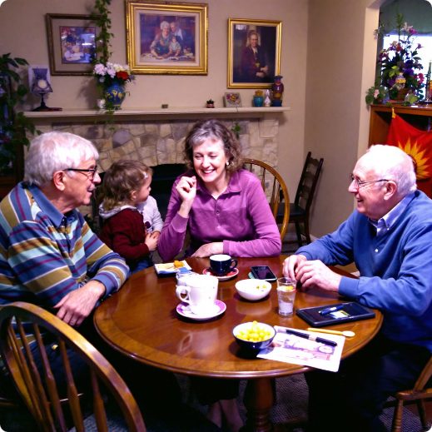
Dagens evaluering
1. Feedback
2. Erfaringsdeling
3. Læringspunkter
Giv input til forbedringer af undervisningen
Del dine oplevelser fra dagens undervisning
Diskuter hvilke emner der var relevante
Vi afslutter hver kursus dag med en kort evaluering. Dette hjælper os med at tilpasse undervisningen til jeres behov.

